Slide 1

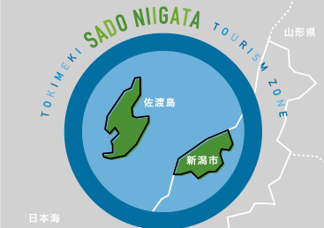
旅のしおり
Between 2025.2.10 - 2.13
in 新潟
Between 2025.2.10 - 2.13
in 新潟

Slide 2



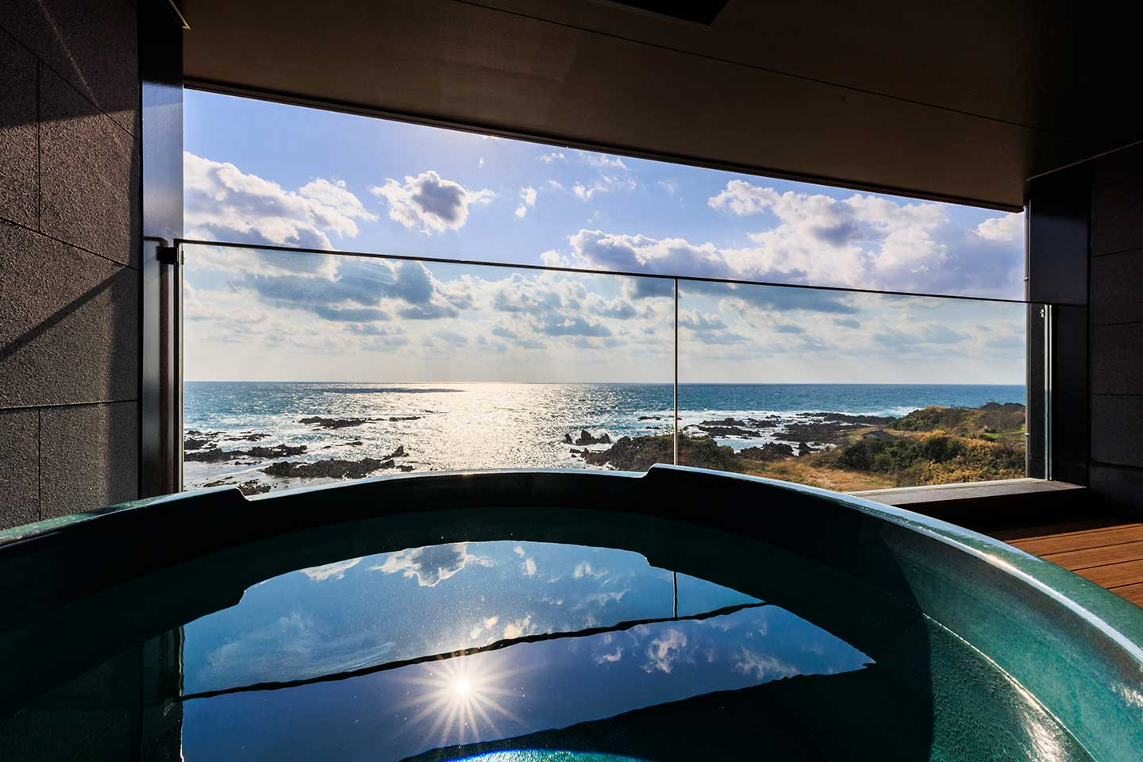
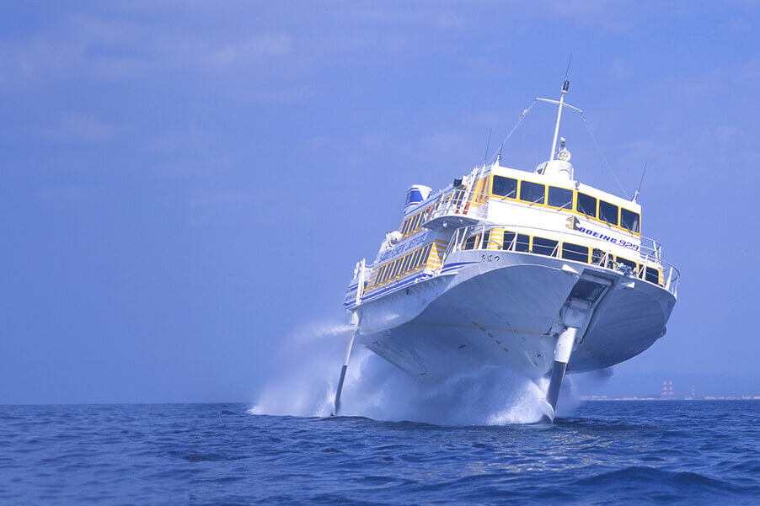
持ち物チェックリスト
カメラ
メガネ
人生初の新潟県。指輪を作りに行こうと考え早１年…
その旅が今始まるッ！！！
モバイルバッテリー
着替え
充電コード
下着
化粧品
ハンカチ
【過去最大規模】海！金！指輪！大お旅行時代
洗顔用品
ポケットティッシュ
温泉♨️
歯ブラシセット
現金
観光地巡り♩
コンタクト用品
クレジットカード
お財布
酔い止め
おみやげリスト
すし
船旅！
ぞい
バトミントン会
やとうけ
おおしまけ
旅のPOINT
MEMO
● 佐渡で金を手に入れる！ ● 大規模なフェリーとジェットフォイルを楽しむ！
● 冬の幸を食べ尽くす！
● 高級旅館で非日常を体験！温泉でぽっかぽか！
● 指輪の見積もりをする！購入は要検討です。
※メモを記入
MEMBER
※名前を記入
※名前を記入
※名前を記入
※名前を記入
※名前を記入

Slide 3




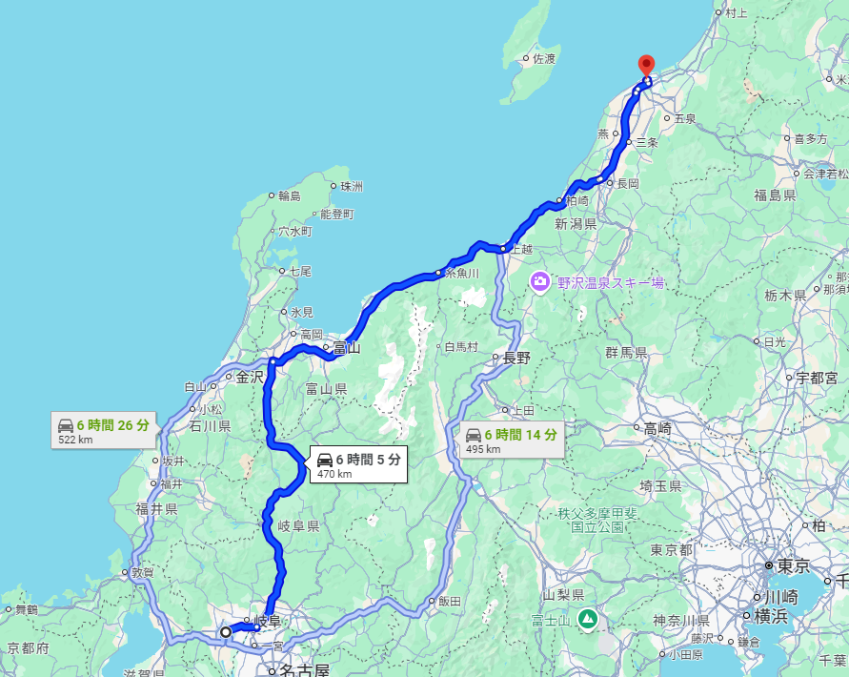
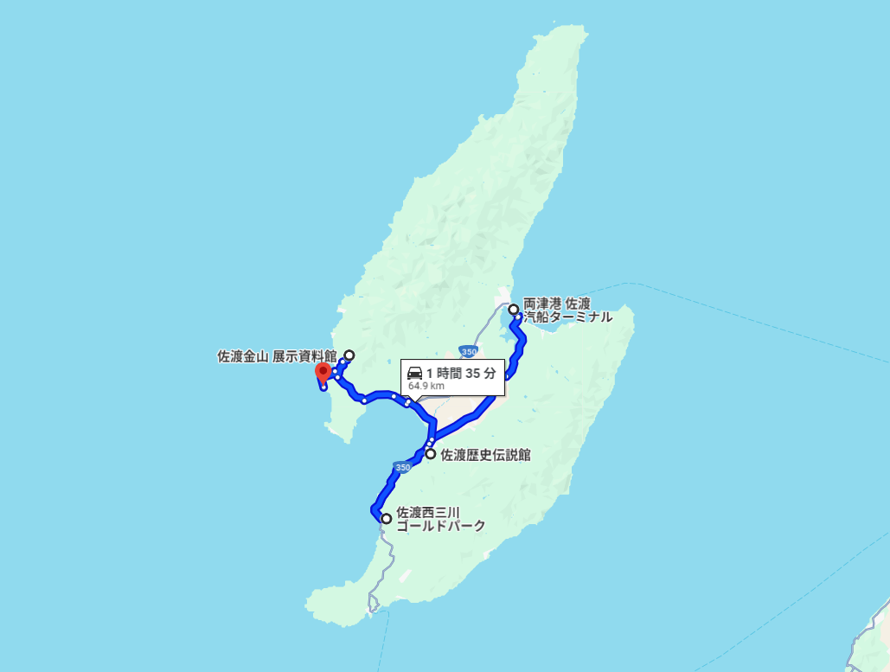





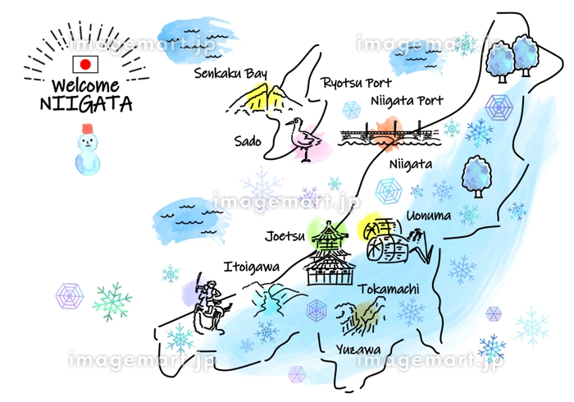
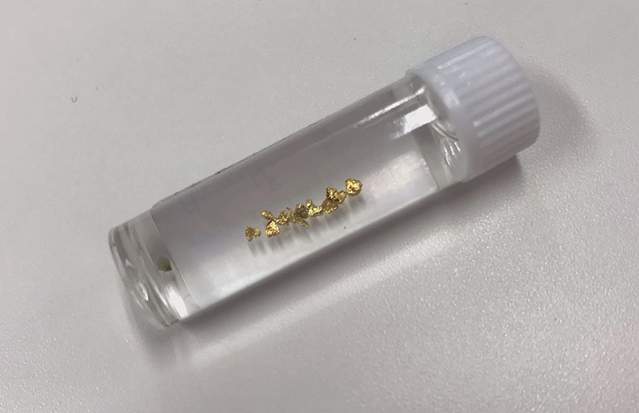





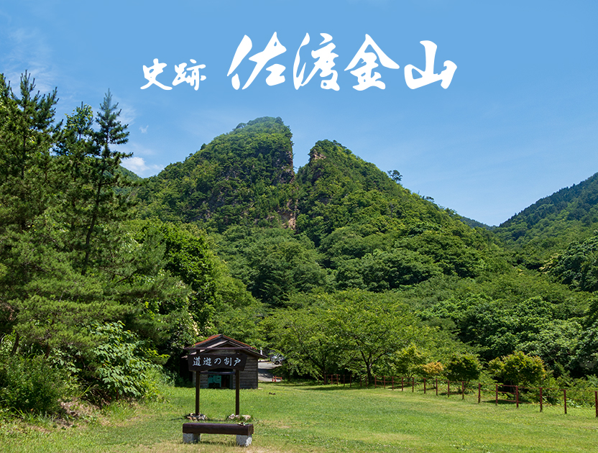






SECTION①
SECTION②
2025.02.10
2025.02.11
ACCESS
SPOT
ACCESS
SPOT
自宅出発
19:00
タイムズでレンタカー借りる
09:10
社内で十分寝ましょう。
レンタカーで移動
45分
車
６時間
新潟到着
01:30
暫定のルートです
佐渡西三川ゴールドパーク
10:00
ルートはこんなかんじ
就寝
4時間睡眠…
雪にはとても
気を付けてね！
10:30
砂金探し&アクセサリー作り
06:00
起床
車
10分
レンタカ
４０分
新潟にいくぜ！
砂金を探すんだヨ！
07:30
佐渡汽船 新潟ターミナル
12:00
佐渡金山
07:55
出港！★時間厳守
見学・金入手
14:00
ジェットフォイル
レンタカ
１時間7分
15分
ジェットフォイルは こんな見た目！
世界遺産になっているらしい
09:02
佐渡島到着
15:00
ホテル 吾妻にチェックイン

Slide 4

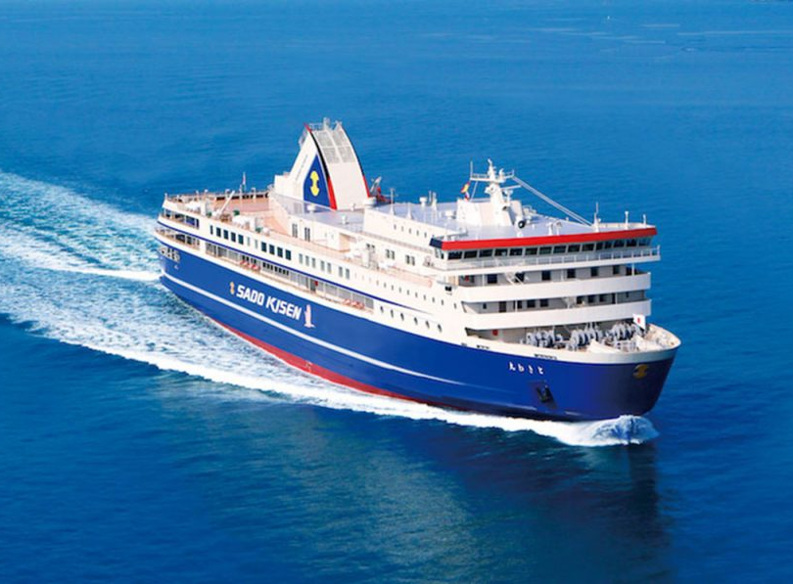


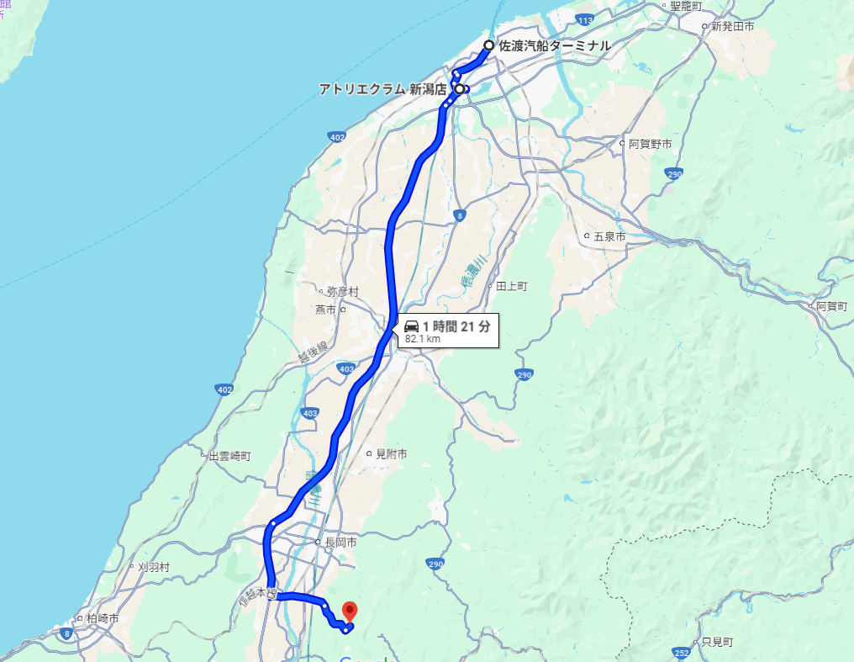



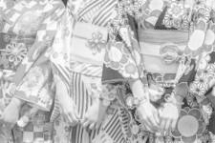
MEMO
SECTION③
2025.02.12
ACCESS
SPOT
ホテル 吾妻出発
08:15
レンタカー
５０分
佐渡汽船 両津港ターミナル
09:15
カーフェリーは旅客機ってかんじ！
★時間厳守
２時間30分
フェリー
11:45
佐渡汽船 新潟ターミナル
車
20分
自由時間！
(1時間ちょっと）
指輪をつくりにいきますよ～
14:00
アトリエクラム（指輪）
車
1時間１０分
ルートでございます
17:00
花の宿 よもやま館にチェックイン

Slide 5

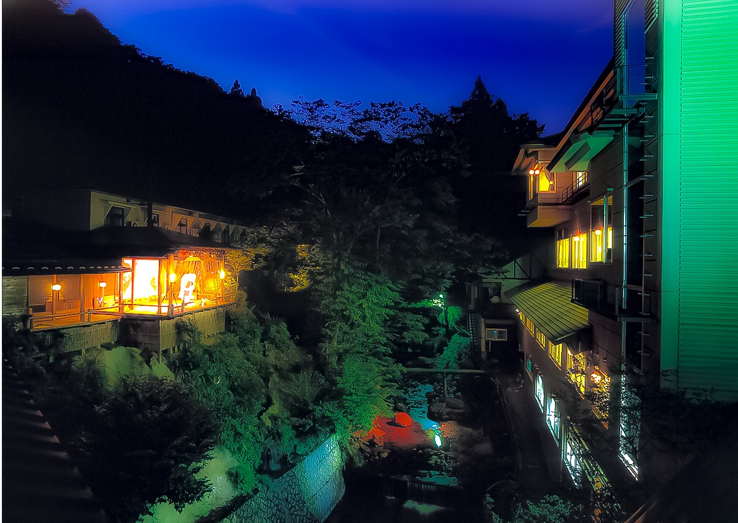



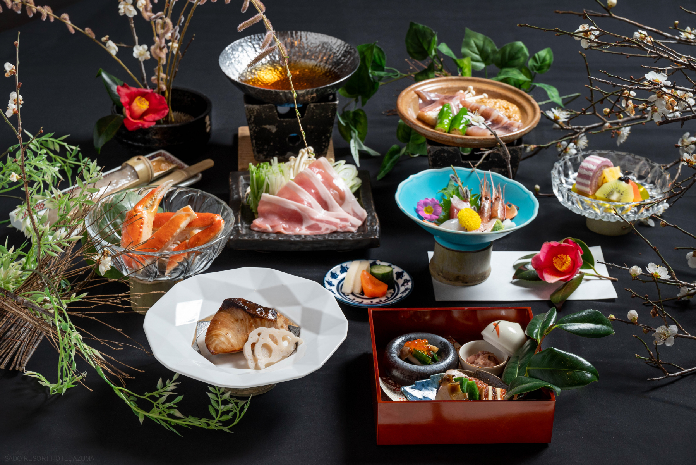
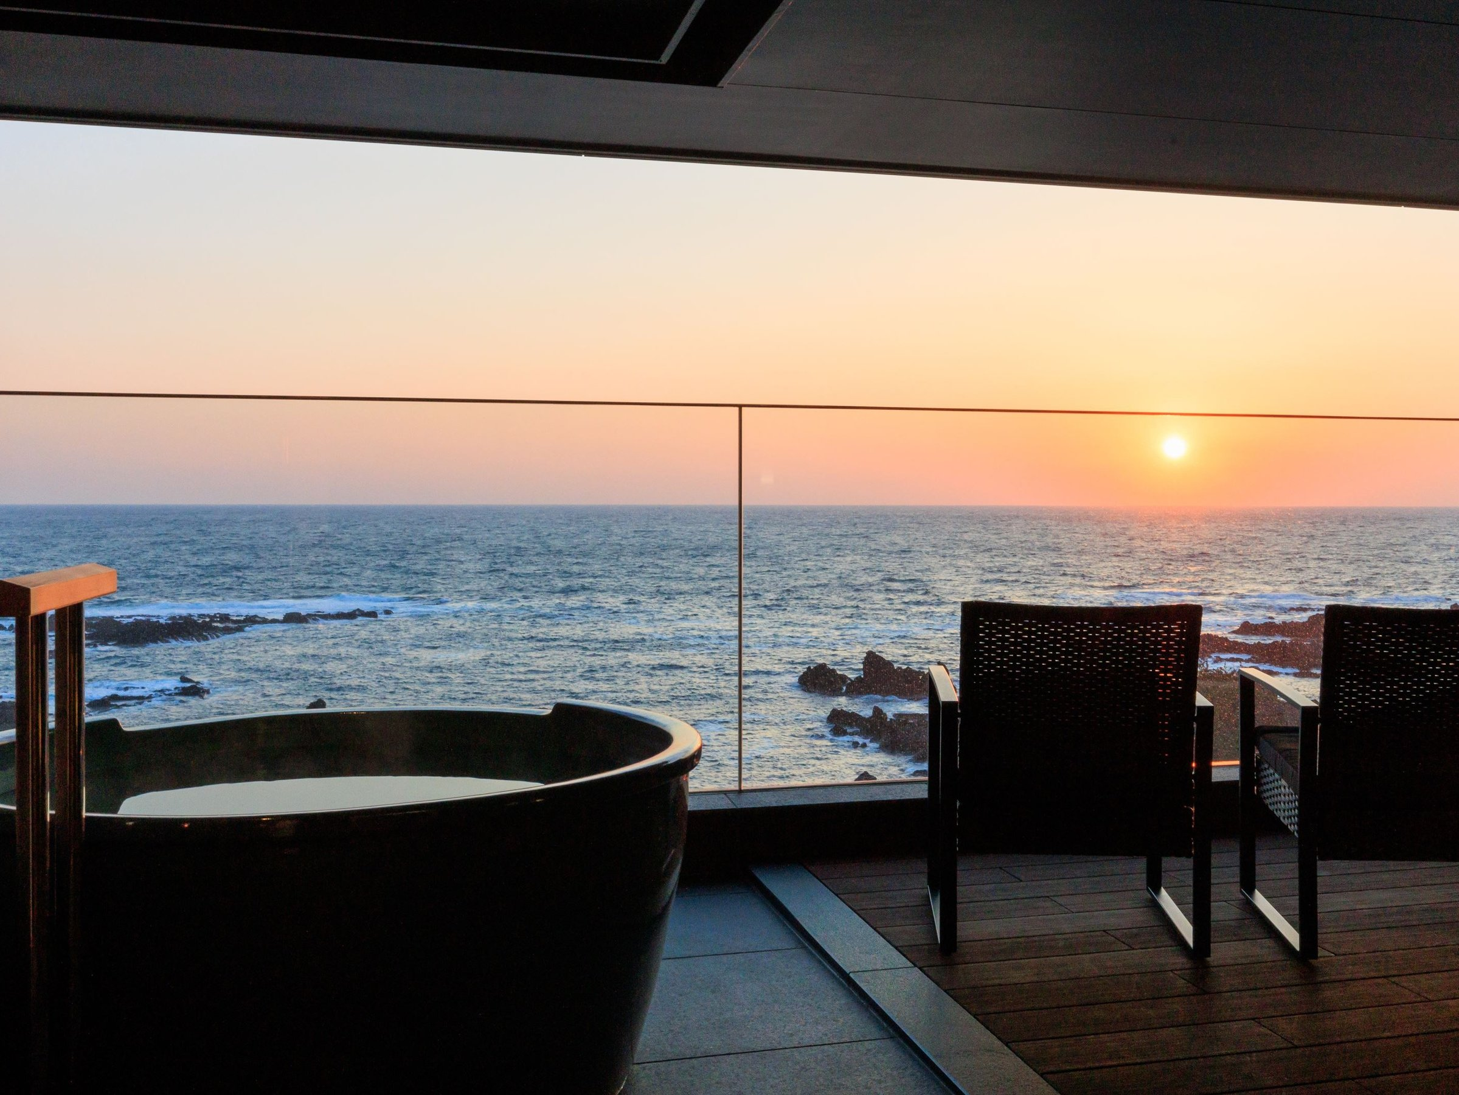
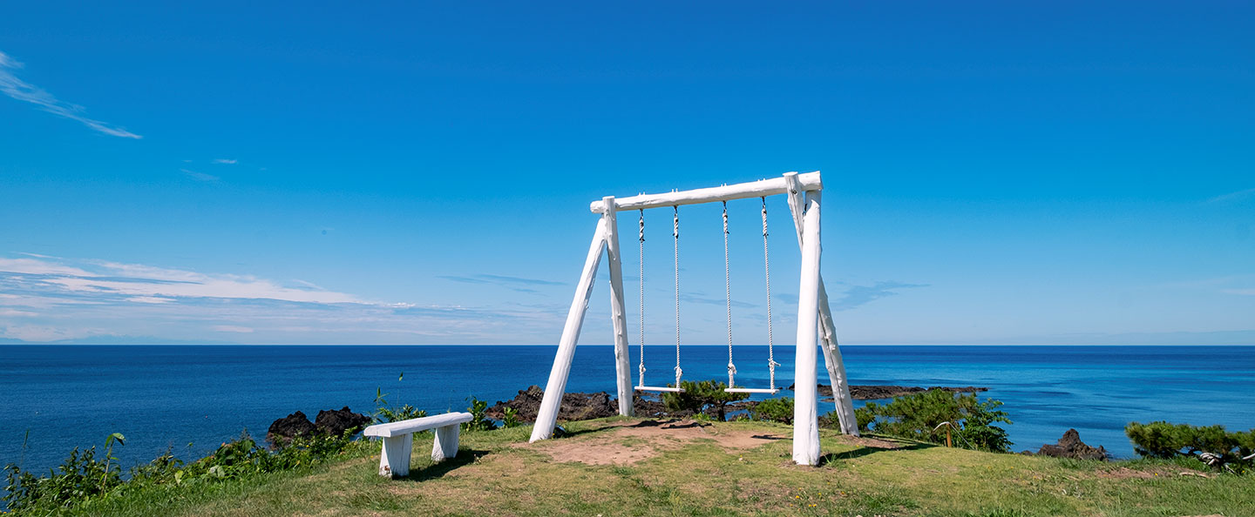
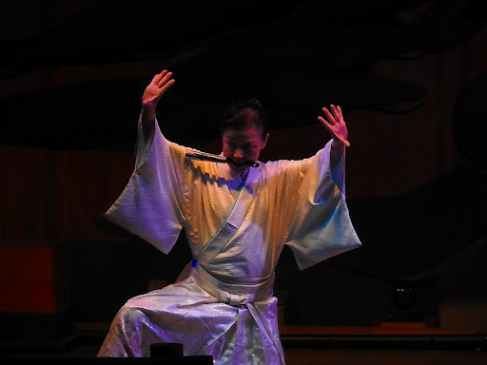
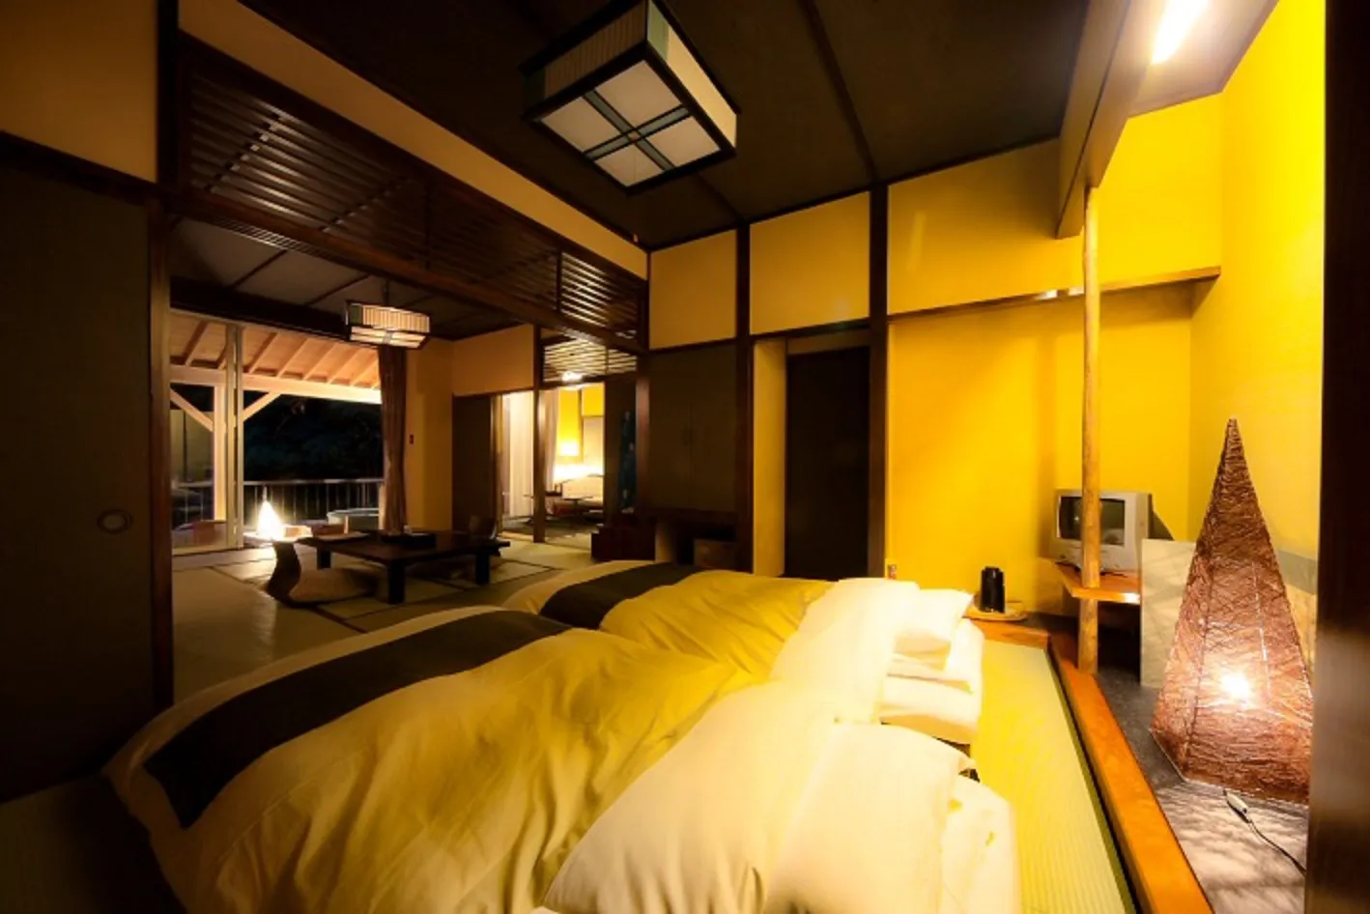
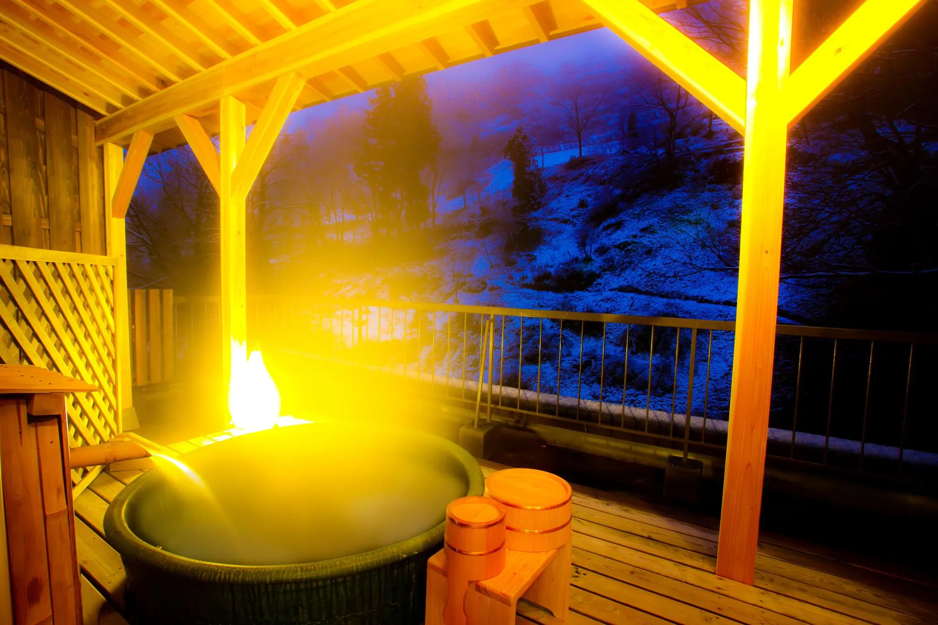
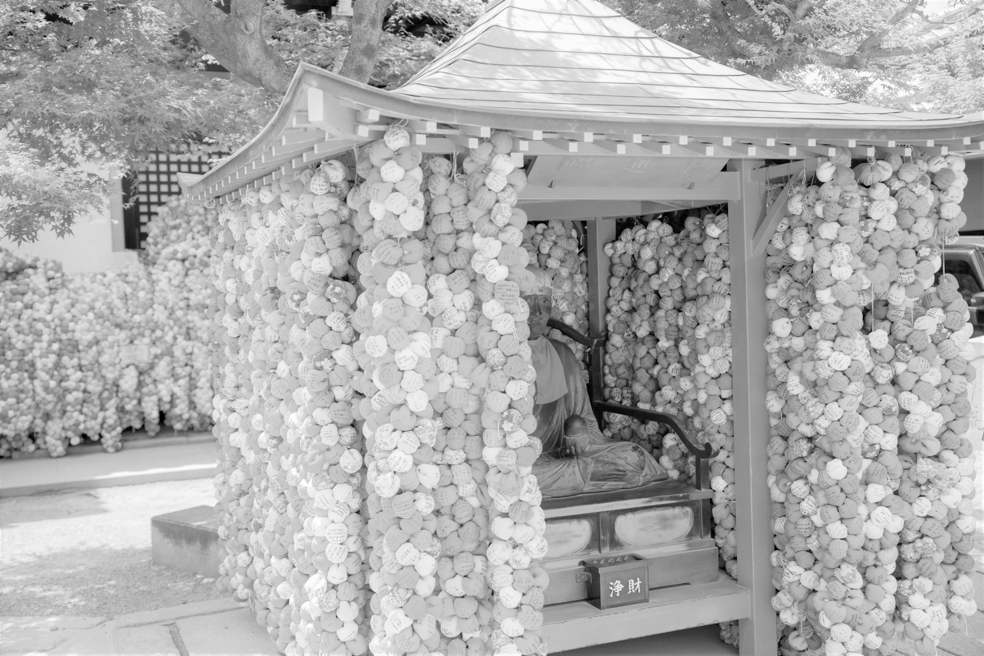
Stay
Stay
01
02
Trip Accommodation
Trip Accommodation
吾妻 AZUMA
SADO RESORT HOTEL AZUMA
花の宿 よもやま館
2.11（TUE） 15:00〜
2.12（WED） 17:00〜
〇浴衣でツーショット！
〇露天風呂のお写真
〇はばたく鳥
☆花舞踊を撮ろう！ ☆館内のお花を撮ろう
☆雪がヤバいところ
旬を彩る佐渡食材に舌鼓、絶景風呂に癒される至福のひととき
露天風呂付オーシャンテラススイート
冬のカップルプラン 暖か炬燵でゆったりと
露天風呂付・特室しゃくなげ
やっておきたいこと
やっておきたいこと
お料理ŧ‹”ŧ‹”( ‘ч’ )
最上級のお部屋
ぶらんこがあるらしい
花舞台という
日本舞踊が見れるヨ
特別室 / 貴賓室
豪華すぎる…!
もちろん貸切露天風呂もあるよ！
POINT
POINT
● 超ハイクラス！クーポンやポイントが無いと最高額15万！？
●お部屋・お風呂・お料理すべてを味わい尽くせ！冬のいいところを堪能する！
●時期が時期だからサンセットは見れないかも…?
● 蓬平温泉という温泉地、お部屋は貴賓室という特別な部屋！全力でリフレッシュを… ●旅館のいたるところにお花が飾られ、最高のもてなしをしてもらえるそう...
●ちょっと山のほうにあるから、雪がとにかく心配！雪景色の中で入る露天風呂...じゅるり
〒952-1646 佐渡市相川大浦５４８－１ / TEL 0259-74-0001
〒940-1122 長岡市蓬平１３０ー１ / TEL 0258-23-2121

Slide 6

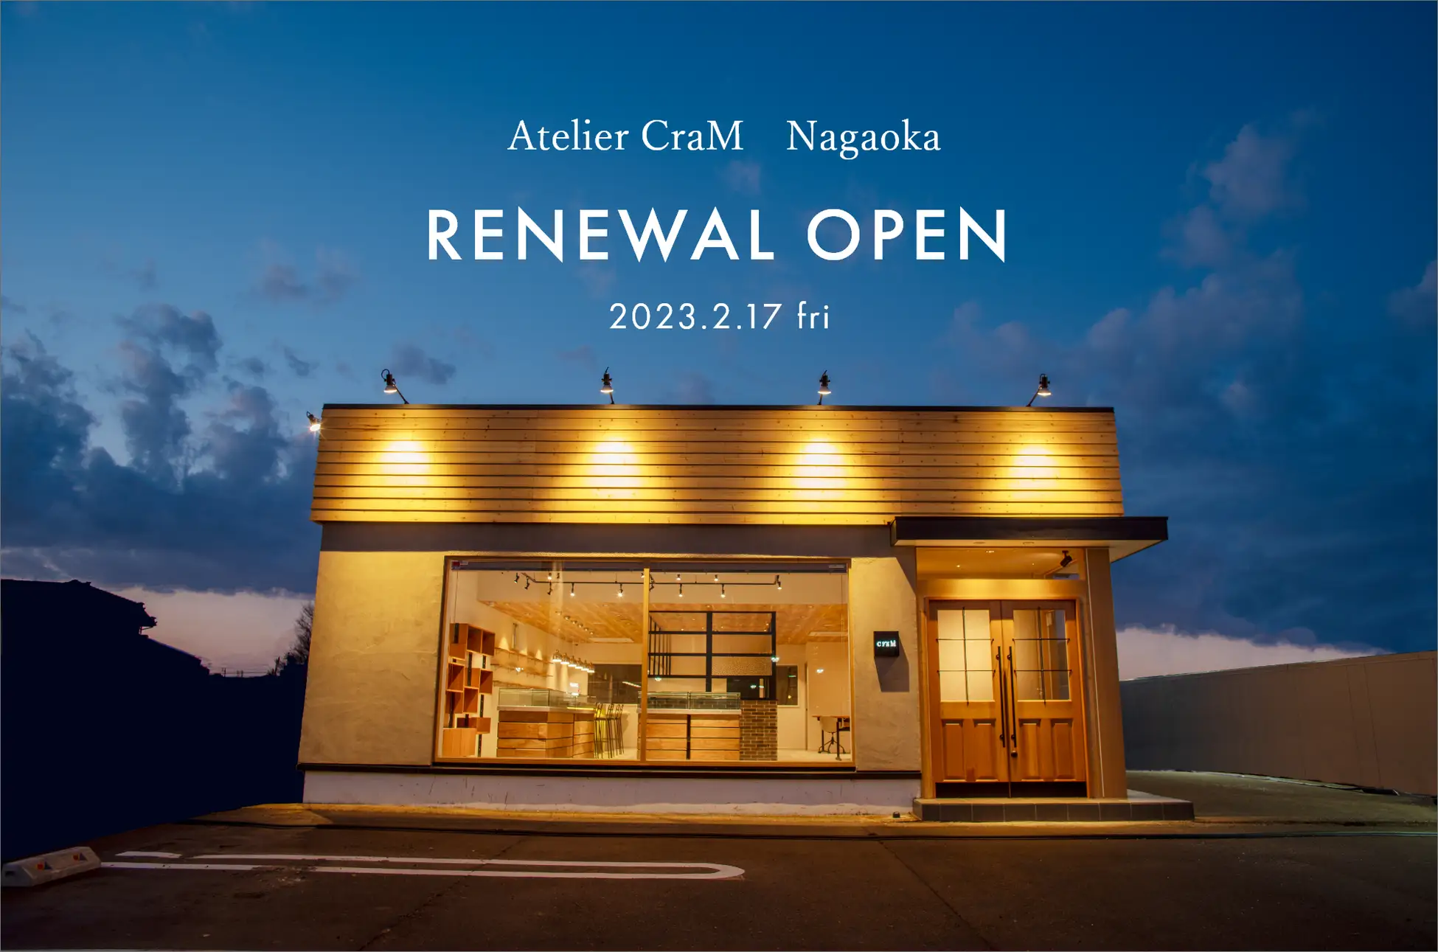
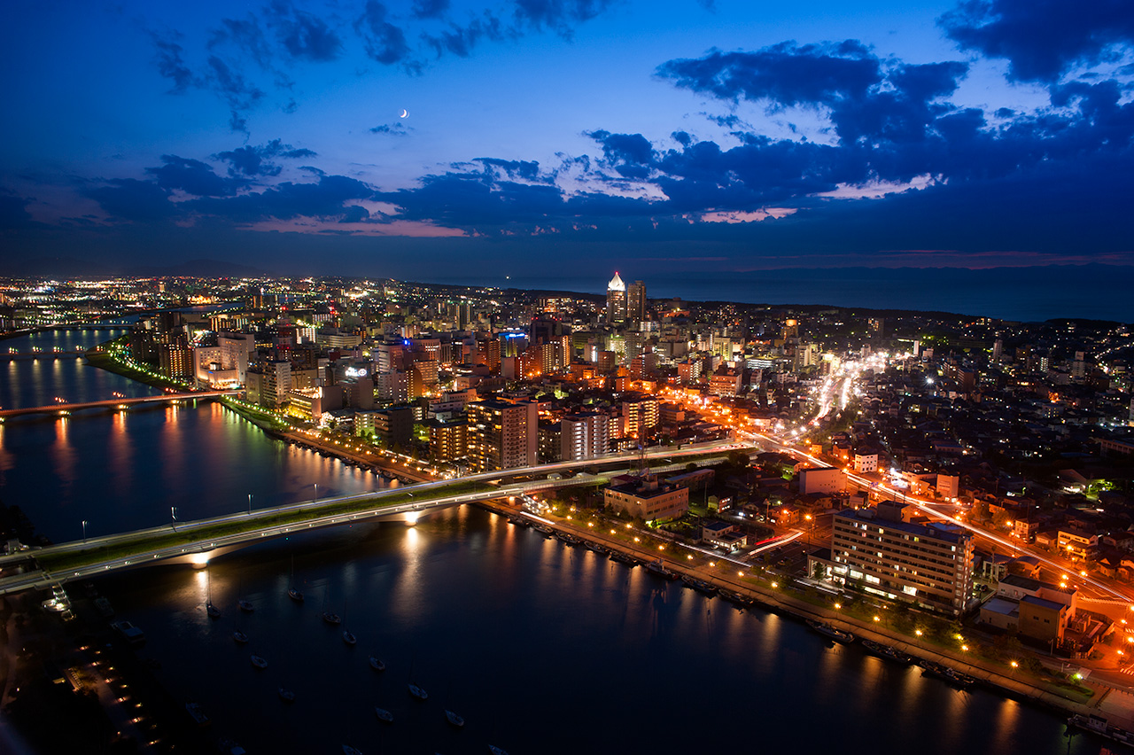
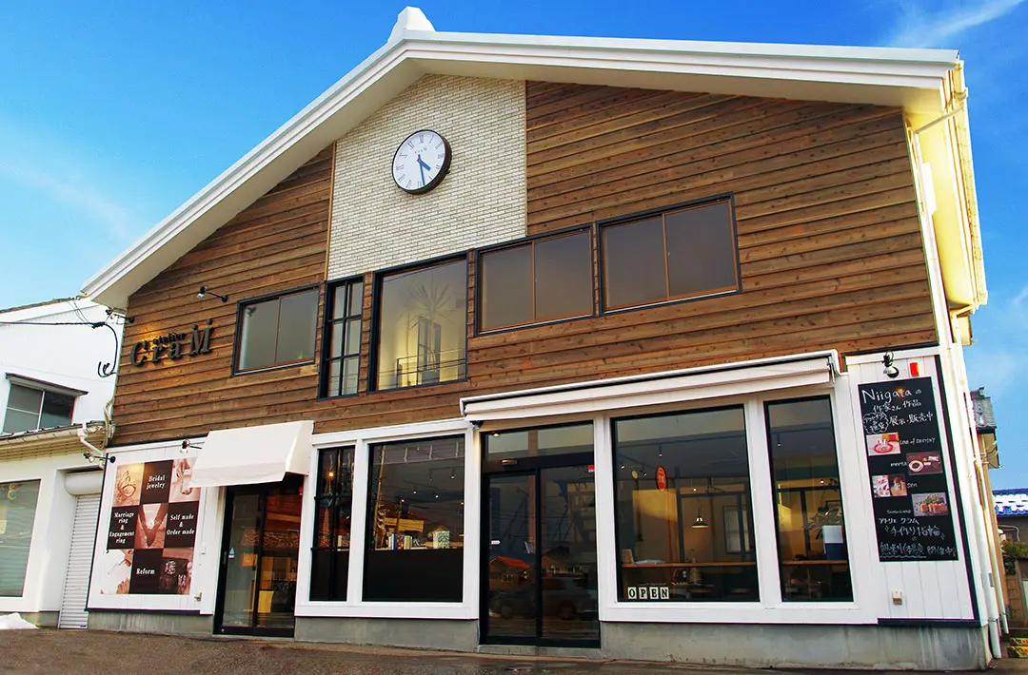
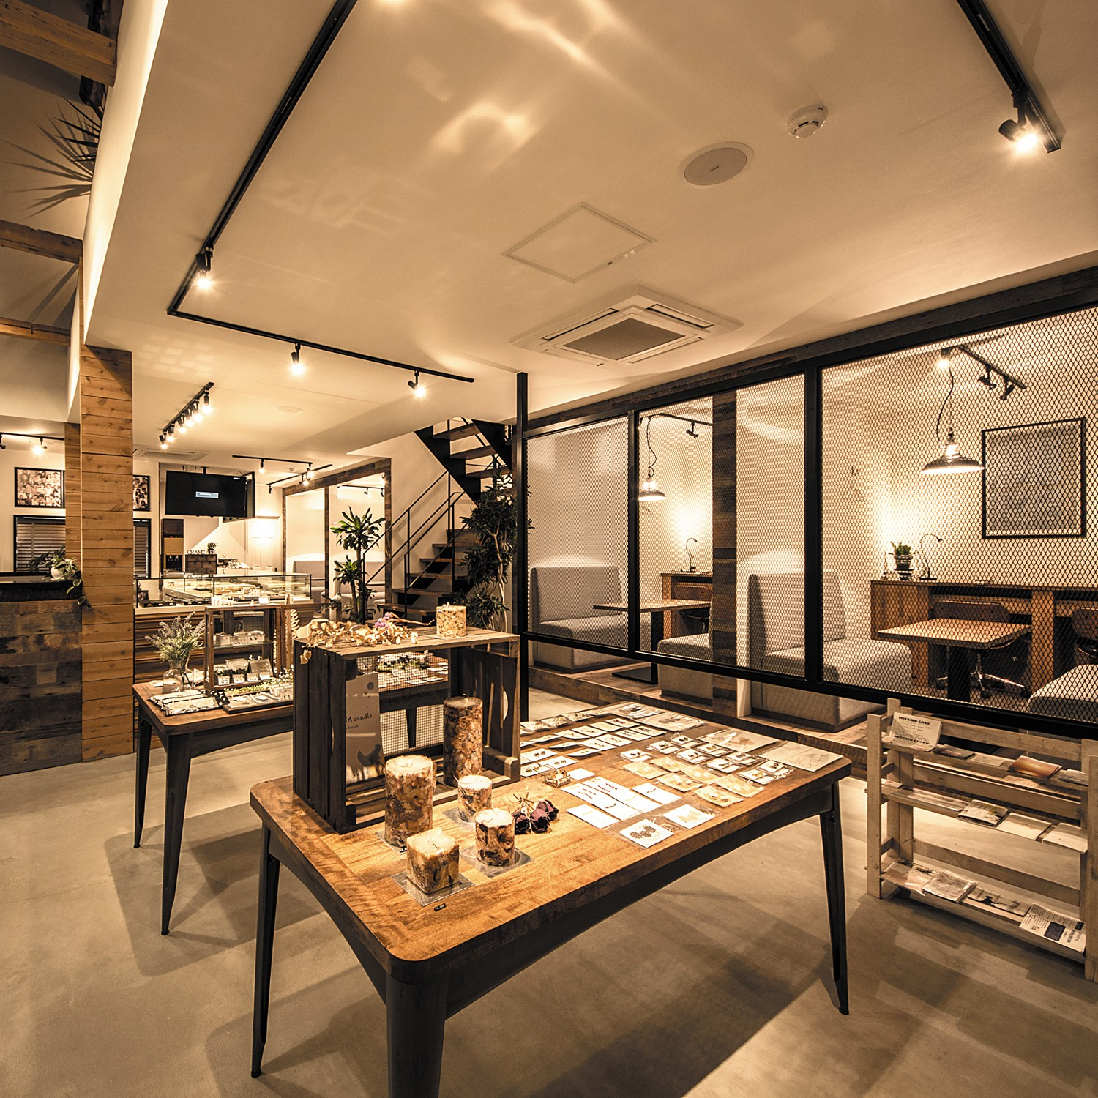

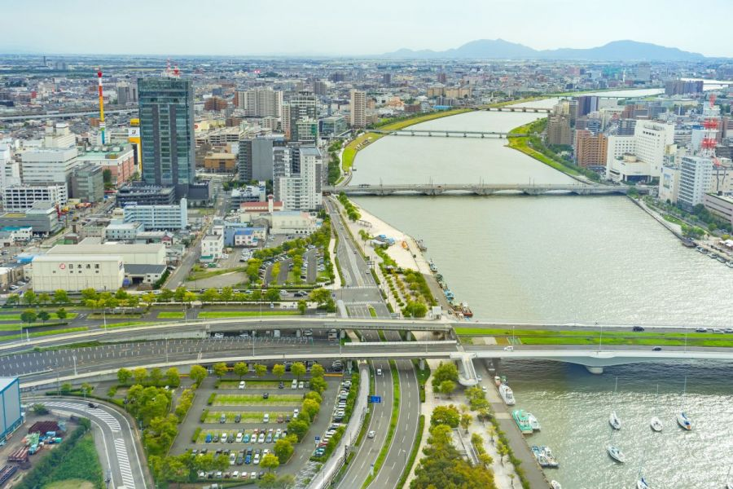
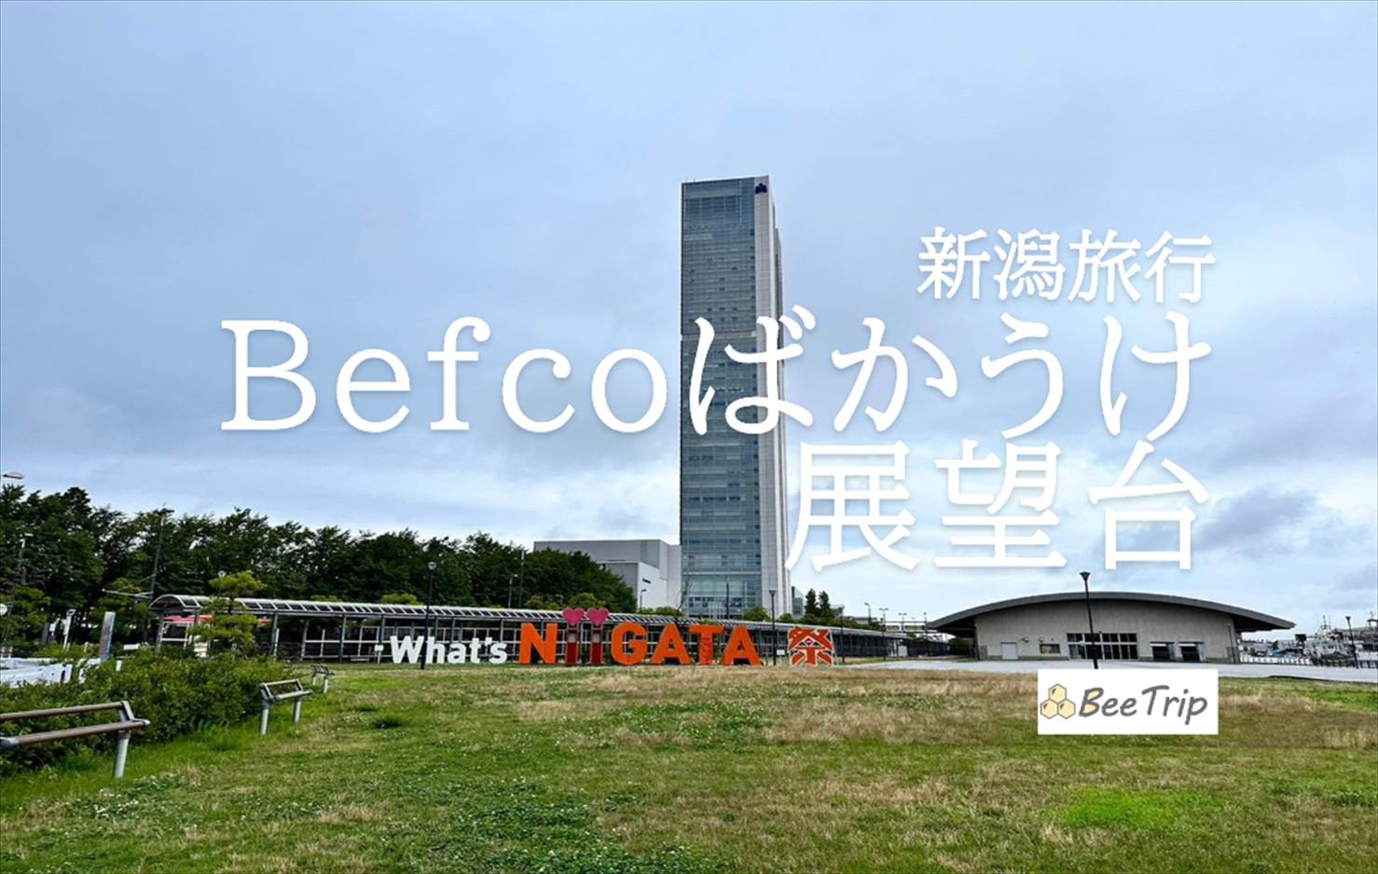

SPOT
SPOT
03
04
Atelier CraM（アトリエクラム）
Befcoばかうけ展望台
2.12（WED） 14:00〜15:30
2.XX（NONE） 00:00〜00:00
おふたりがずっと大切にできる結婚指輪・婚約指輪
そんな指輪選びのお手伝いをするアトリエクラム
Befcoばかうけ展望室は地上約125mに位置しており、日本海側随一の高さを誇る
新潟市街地はもちろん、日本海、佐渡島、五頭連峰などの景色を一望できる360度の大パノラマ
やっておきたいこと
やっておきたいこと
多分見た目はこんな感じ
おしゃれないそう
どんな指輪にしましょうか
日中の風景
めっちゃおしゃれで草
実はこのばかうけが由来
（社名：Befco)
POINT
POINT
●予算の目処は二人で10万だけど...一人10万になったらつらい>< ● 婚約指輪、リングにできるかなぁ。
● 今回の旅は実はこれがメインなんですねぇ
● ちょっと、時間とコース的に行けるかわからない。 ● 新潟産のばかうけが手に入ったら嬉しいカモ～
● 将来、都道府県のそれぞれのデカい駅に行きたいな
〒950-0944 新潟市中央区愛宕２丁目７ー１４ / TEL 025-288-6266
〒950-0078 新潟市中央区万代島５−１ 朱鷺メッセ 万代島ビル 31階/

Slide 7
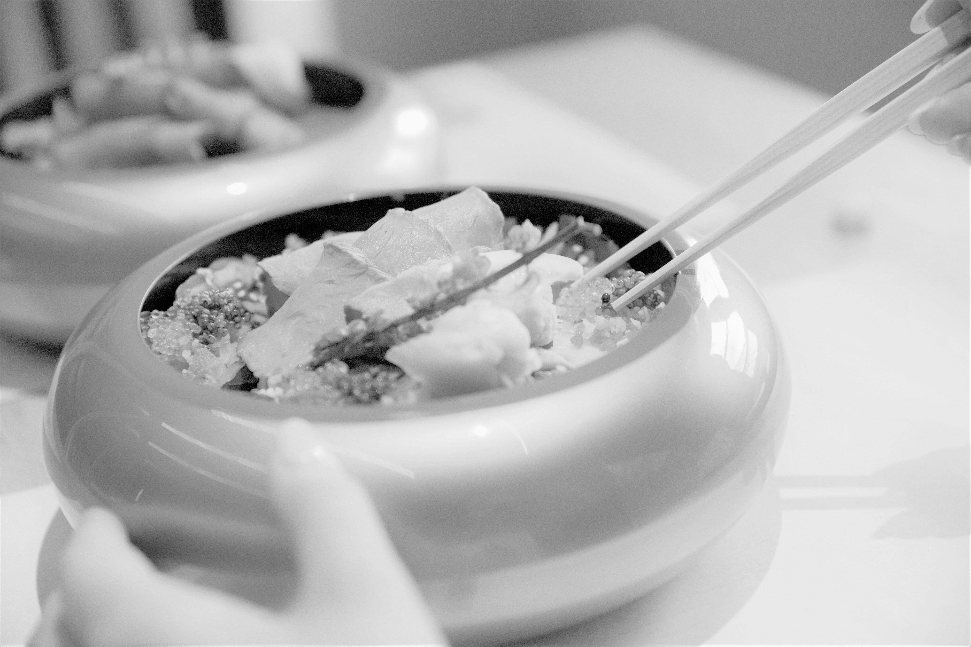
SPOT
03
MEMO
※スポット名 〇〇〇
X.XX（wed） 00:00〜00:00
※ポイントを記載 話題の美人祈願
スポット！
※スポットの概要を入力。この文章はダミーです。この文章はダミーです。この文章はダミーです。この文章はダミーです。
この文章はダミーです。この文章はダミーです。この文章はダミーです。この文章はダミーです。
やっておきたいこと
三重塔にもお参りする！
恋占いおみくじを引く！
八ツ橋を食べる！
POINT
● この文章はダミーです。この文章はダミーです。 SNSでも話題の「〇〇」へ。 ● この文章はダミーです。この文章はダミーです。この文章はダミーです。この文章はダミーです。
● この文章はダミーです。この文章はダミーです。この文章はダミーです。この文章はダミーです。
〒000-000 ○○市○○区○○○○○ / TEL ○○-○○○-○○○○

Slide 8

X/X 観光MAP＆スポット一覧
X/X 観光MAP＆スポット一覧
※スポット名を記入A
〒000-0000 XX県XXXXXXXXX000-00
TEL 000-000-0000
※スポット名を記入E
〒000-0000 XX県XXXXXXXXX000-00
TEL 000-000-0000
［予定日時］ X.XX（mon） 00:00〜00:00
［予定日時］ X.XX（tue） 00:00〜00:00
※スポット名を記入B
〒000-0000 XX県XXXXXXXXX000-00
TEL 000-000-0000
※スポット名を記入F
〒000-0000 XX県XXXXXXXXX000-00
TEL 000-000-0000
［予定日時］ X.XX（mon） 00:00〜00:00
［予定日時］ X.XX（tue） 00:00〜00:00
※スポット名を記入C
〒000-0000 XX県XXXXXXXXX000-00
TEL 000-000-0000
※スポット名を記入G
〒000-0000 XX県XXXXXXXXX000-00
TEL 000-000-0000
［予定日時］ X.XX（mon） 00:00〜00:00
［予定日時］ X.XX（tue） 00:00〜00:00
※スポット名を記入D
〒000-0000 XX県XXXXXXXXX000-00
TEL 000-000-0000
※スポット名を記入H
〒000-0000 XX県XXXXXXXXX000-00
TEL 000-000-0000
［予定日時］ X.XX（mon） 00:00〜00:00
［予定日時］ X.XX（tue） 00:00〜00:00

Slide 9















Travel Mission
Travel Mission

Slide 11

＃新潟旅2025
＃新潟旅2025
DAY
DAY
02/11
02/11

Slide 12
＃新潟旅2025
＃新潟旅2025
DAY
DAY
02/12
02/12

Slide 13
＃新潟旅2025
＃新潟旅2025
DAY
DAY
02/13
02/13

